Slide 1

স্বাগতম

Slide 2
পরিচিতি
মোঃ আবুল কালাম আজাদ
সহকারী শিক্ষক (গণিত)
পাইকড়া বড়াইকুড়ীউচ্চ বিদ্যালয়
ডাকঘরঃপাইকড়া
উপজেলাঃআত্রাই , জেলা : নওগাঁ।
শ্রেণিঃ নবম
বিষয়ঃ রসায়ন বিজ্ঞান
সময় : ৫০ মিনিট
তারিখঃ ২০-০৮-২০১৭ ইং

Slide 3
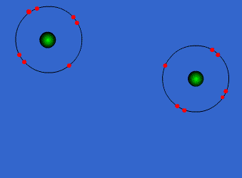
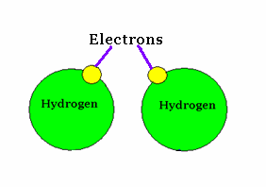

Slide 4
রাসায়নিক বন্ধন

Slide 5
শিখনফল
১। রাসায়নিক বন্ধন কী তা বলতে পারবে।
২। রাসায়নিক বন্ধন কত প্রকার ও কি কি তা উল্লেখ করতে পারবে।
৩। আয়নিক বন্ধন কিভাবে গঠিত হয় তা ব্যাখ্যা করতে পারবে।

Slide 6
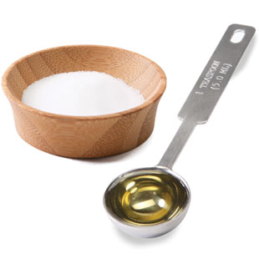
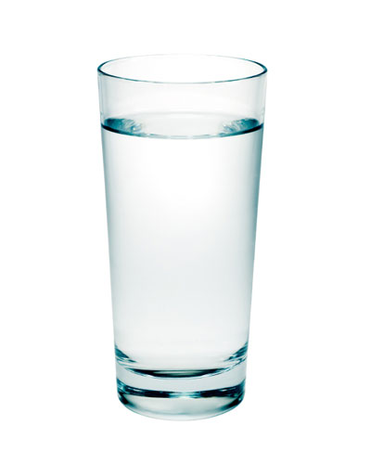
পানি
চিনি

Slide 7
H
H
O
2

Slide 8
একক কাজ
রাসায়নিক বন্ধন কি ?
যে শক্তি বলে আণুতে পরমাণুগুলো পরস্পরের সাথে যুক্ত থাকে তাকে রাসায়নিক বন্ধন বলে।

Slide 9
নিউক্লিয়াসের চারদিকে ইলেক্ট্রনের ঘুর্ণন

Slide 10
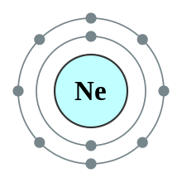
নিষ্ক্রিয় গ্যাস

Slide 11
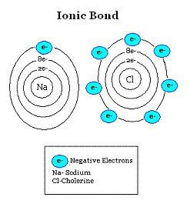
আয়নিক বন্ধন
সমযোজী বন্ধন

Slide 12
জোড়ায় কাজ
রাসায়নিক বন্ধন কত প্রকার ও কি কি ?
রাসায়নিক বন্ধন দুই প্রকার-
১।আয়নিক বন্ধন
২।সমযোজী বন্ধন

Slide 13

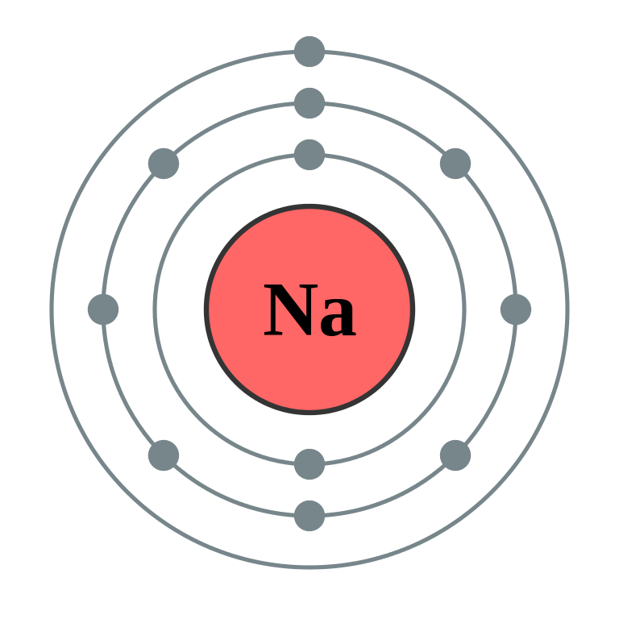
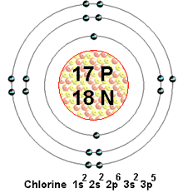
Cl

Slide 14
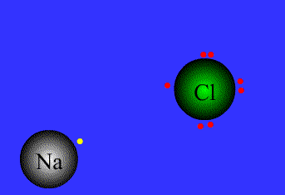

Slide 15
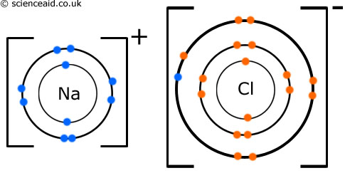
সোডিয়াম আয়ন
ক্লোরাইড আয়ন

Slide 16

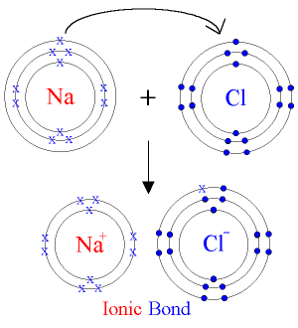
Na⁺+Cl⁻=NaCl

Slide 17

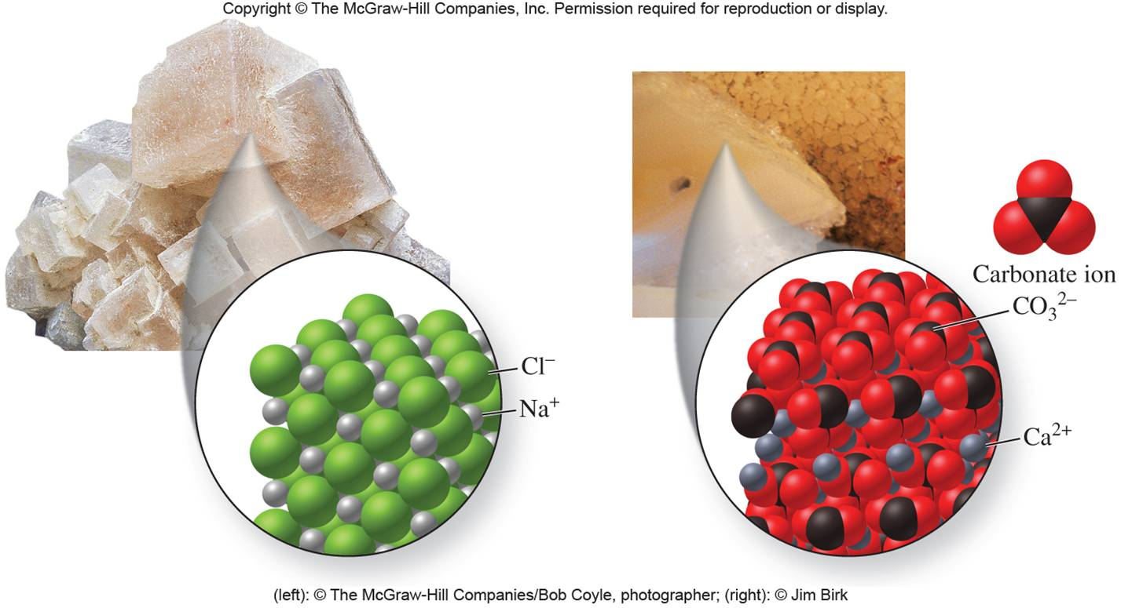
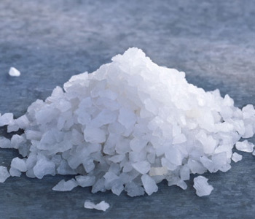
সোডিয়াম ক্লোরাইড
খাদ্য লবন

Slide 18
দলীয় কাজ
সোডিয়াম ও ফ্লোরিন কিভাবে আয়নিক বন্ধন গঠন করবে ।

Slide 19
মূল্যায়ন
১। রাসায়নিক বন্ধন কি ?
২। রাসায়নিক বন্ধন কত প্রকার ও কি কি ?
৩। আয়নিক বন্ধন কিভাবে গঠিত হয় ?

Slide 20
বাড়ীর কাজ
১। ক্যালসিয়াম(Ca) ও ফ্লোরিন(F) কিভাবে আয়নিক বন্ধন গঠন করবে ডায়াগ্রাম সহ ব্যাখ্যা কর।

Slide 21


ধন্যবাদ

